Slide 1

6 SİGMA YEŞİL KUŞAK PROGRAMI
Proje Lideri | Hacer Dede
Proses Sahibi / Şampiyon | İlker Demirayak
Proje Türü | Yeşil Kuşak (6 Sigma)
Proje Dönemi | 03.02.2025 – 30.11.2025
Planlanan Finansal Getiri | 12.500.000 €

Slide 2
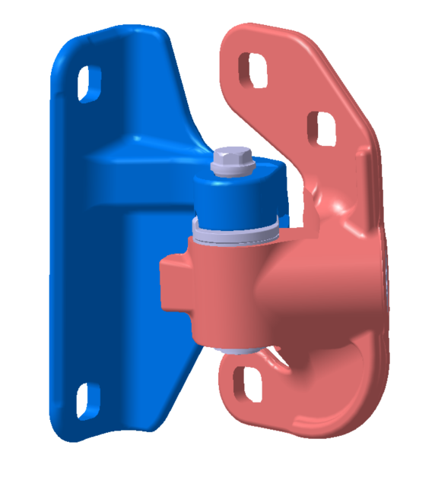
İçindekiler
1- Proje Özeti ve Genel Bilgiler
2- Stratejik Önemi ve Proje Seçim Nedeni
3- Problem Tanımı ve Kök Nedenler
4- Uygulanan Çözümler ve Katkıları
5- Finansal Kazanımlar
6- Kurumsal Başarılar
7- Takip ve Öneriler

Slide 3
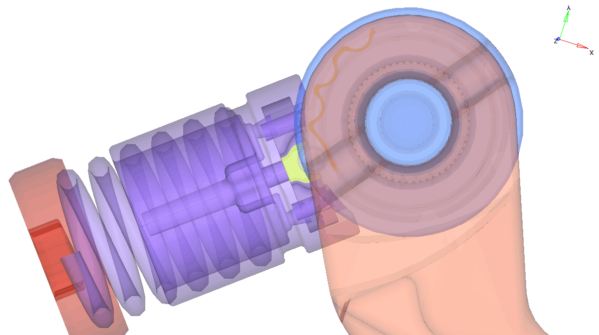
1- Proje Özeti ve Genel Bilgiler
Proje, Rollmech’in entegre menteşe mekanizmalarında ömür ve efor dengesini optimize etmek amacıyla başlatılmıştır.
Seri üretimde kullanılan menteşelerde düşük ömür (50.000 çevrim) ve yüksek efor değerleri, müşterinin bu tip ürünlerdeki yüksek efor ve uzun ömür beklentisini karşılamadığı için yeni projelerde rekabetçi olamamaya neden olmuştur.
Amaç:
Menteşe ömrünü 50.000 çevrimden 125.000 çevrime çıkarmak
Ömrünü tamamlamış menteşede Maksimum %20 efor düşüşü olması
Ömrünü tamamlamış menteşede ses (gürültü) olmaması
Kapsam:
Tüm menteşe bileşenlerinde malzeme, tolerans ve tasarım iyileştirmelerini kapsamaktadır.

Slide 4
2- Stratejik Önemi ve Proje Seçim Nedeni
Bu proje, Rollmech’in global OEM müşterilerinden biri için kritik öneme sahip ürün grubunda gerçekleştirilmiştir.
Ürünün yaşam ömrü, firmanın müşteri nominasyonu alabilmesi için belirleyici kriterdir.
Seçim Gerekçeleri:
Müşteri tarafından belirlenen yaşam döngüsü şartının karşılanmaması
Ürün sessiz çalışma ve yüksek efor kriterlerinde başarısız performans
Menteşe ömrünün 2,5 kat artırılmasıyla yeni pazar fırsatları yaratma potansiyeli

Slide 5
3- Problem Tanımı ve Kök Nedenler
Başlangıç Performansı: 50.000 çevrim
Hedef Performans: 125.000 çevrim
Potansiyel Kayıp: 12.500.000 €
Kök Nedenler:
Detent göbeği malzemesinin hatalı seçimi
Yay malzemesinin dayanım değerinin düşük olması
Fix parça overmould deliği ve V kanal ölçülerinin uygunsuzluğu
Eksen pimi ve V omuz ölçülerinin tutarsızlığı
Malzeme ve yüzey özelliklerinin ses performansına olumsuz etkisi

Slide 6
4- Uygulanan Çözümler ve Katkıları
Detent göbeği malzemesi 20CrMnTi olarak değiştirildi → aşınma direnci arttı
Yay malzemesi FDSiCr ve VDSiCr olarak optimize edildi → yorulma direnci arttı
Fix overmould delik toleransları yeniden tasarlandı → ses oluşumu giderildi
V kanal ölçüleri ve eksen pimi toleransları optimize edildi → ses oluşumu giderildi
Katkılar:
Parça ömrü 2,5 kat artırıldı
Ürün sessiz çalışma performansına ulaştı

Slide 7
5 - Finansal Kazanımlar
Yıllık potansiyel finansal getiri: 12.500.000 € (SFTP projesi için nominasyon alamadık)
İki adet ömür testi prototip parçalarla tamamlandı. Off tool numunelerle tekrarlanacak.
Garanti maliyetlerindeki etkisi tüm değişiklikler devreye alındığında hesaplanacak.

Slide 8
6 - Kurumsal Başarılar (Kurumsal Etkiler)
Rollmech’in tek yay baskılı entegre checkarmlı ön menteşelerde problem çözme yetkinliği artmıştır.
Malzeme seçimi ve tasarım değişkenleri konusunda kurumsal know-how oluşturulmuştur.
Projede kullanılan Weibull analiz yöntemi, gelecekteki dayanıklılık testlerinde referans model haline getirilecektir.
Menteşe ürün grubu, Rollmech’in “yüksek dayanım sınıfı” ürün portföyüne dahil edilmiştir.

Slide 9
7 Takip ve Öneriler
20CrMnTi malzeme ile off tool olarak üretilmiş detent göbeği malzemesi ve Scherdel firmasından temin edilen VDSiCr yaylarla durabilite testi W46da başlatılacaktır.
Yapılan malzeme değişikliklerinin ve tolerans optimizasyonlarının garanti maliyetlerindeki etkisi tüm değişiklikler devreye alındığında hesaplanacaktır.

Slide 10
Teşekkürler..

